Slide 1
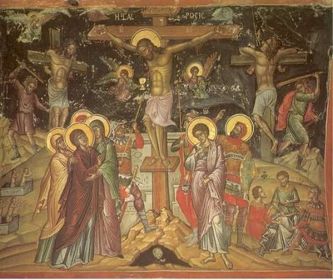
ΠΑΣΧΑ
Η ΑΓΙΑ ΚΑΙ ΜΕΓΑΛΗ
ΕΒΔΟΜΑΔΑ ΤΩΝ ΠΑΘΩΝ
ΤΟΥ ΧΡΙΣΤΟΥ

Slide 2
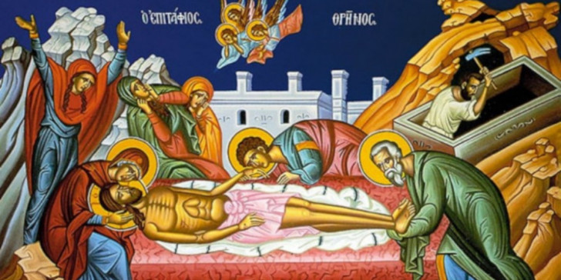
ΜΕΓΑΛΗ
ΠΑΡΑΣΚΕΥΗ
Επιτάφιος

Slide 3
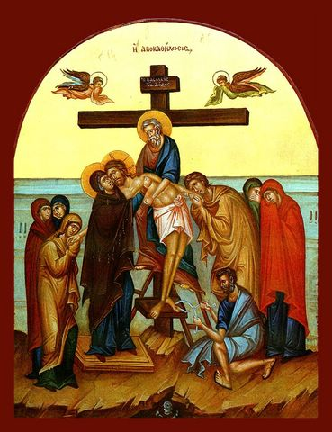
ΜΕΓΑΛΗ ΠΑΡΑΣΚΕΥΗ
Ο Ιωσήφ από την Αριμαθαία, ζητά από τον Πιλάτο, το σώμα του χριστού
Την Παρασκευή, παραμονή του Πάσχα των Ιουδαίων, ο Ιωσήφ από την Αριμαθαία, ένας καλός και δίκαιος άνθρωπος, πήγε στον Πιλάτο και του ζήτησε την άδεια να κατεβάσει το σώμα του Χριστού από το σταυρό για να τον τοποθετήσει στον τάφο, επειδή δεν επιτρεπόταν να μείνουν σταυρωμένοι στον σταυρό την ημέρα του Πάσχα. Αν ο σταυρωμένος δεν είχε ακόμα πεθάνει, τότε οι Ρωμαίοι στρατιώτες του έσπαζαν τα κόκαλα για να πεθάνει πιο γρήγορα.

Slide 4
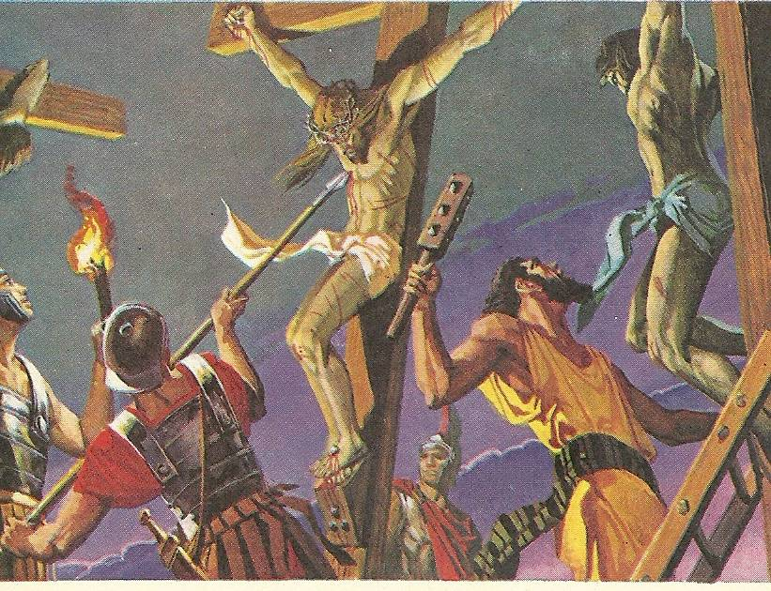
Οι Ρωμαίοι
διαπιστώνουν
ότι ο Χριστός
πέθανε
Όταν οι Ρωμαίοι στρατιώτες πήγαν να εξετάσουν αν ο Χριστός και οι άλλοι δυο σταυρωμένοι ήταν πια νεκροί, διαπίστωσαν πως ο Χριστός είχε πεθάνει ενώ οι άλλοι δύο ήταν ακόμα ζωντανοί. Έτσι στους δύο ληστές έσπασαν τα κόκαλα, ενώ στο Χριστό επειδή είχε πεθάνει δεν έσπασαν τα κόκαλα. Έτσι πραγματοποιήθηκε μια παλιά προφητεία ότι δεν θα του έσπαζαν τα κόκαλα. Ένας στρατιώτης όμως του τρύπησε το πλευρό με λόγχη και αμέσως από εκεί βγήκε αίμα και νερό, σημάδι ότι είχε πεθάνει.

Slide 5
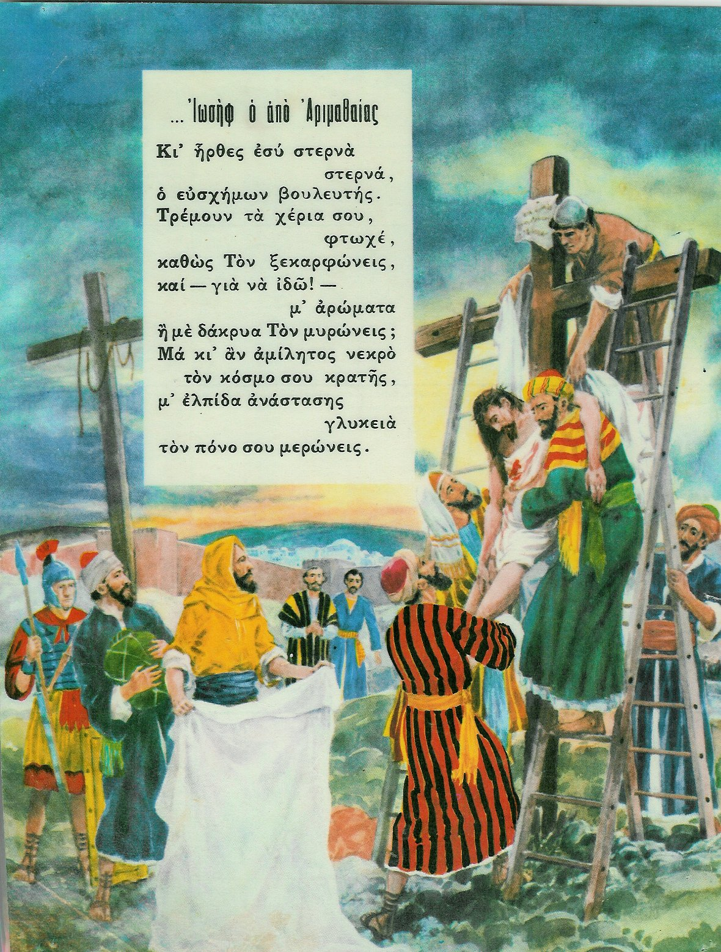
Αποκαθήλωση
Αποκαθήλωση σημαίνει το κατέβασμα του σταυρωμένου από τον σταυρό.

Slide 6
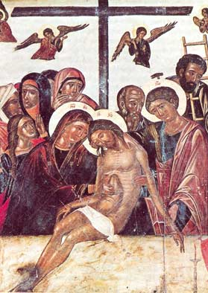
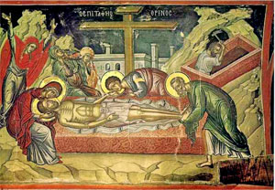
Αποκαθήλωση
Αφού οι Ρωμαίοι διαπίστωσαν τον θάνατο του Χριστού, έδωσαν το σώμα στον Ιωσήφ από την Αριμαθαία και στον Νικόδημο που ήταν κρυφός μαθητής του Χριστού.
Αφού το καθάρισαν, το τύλιξαν με καθαρό σεντόνι και το μετέφεραν σε ένα λαξευμένο τάφο, ο οποίος ήταν άδειος.
Μαζί τους ήταν η Παναγία και κάποιες γυναίκες, καθώς και ο μαθητής του ο Ιωάννης.

Slide 7
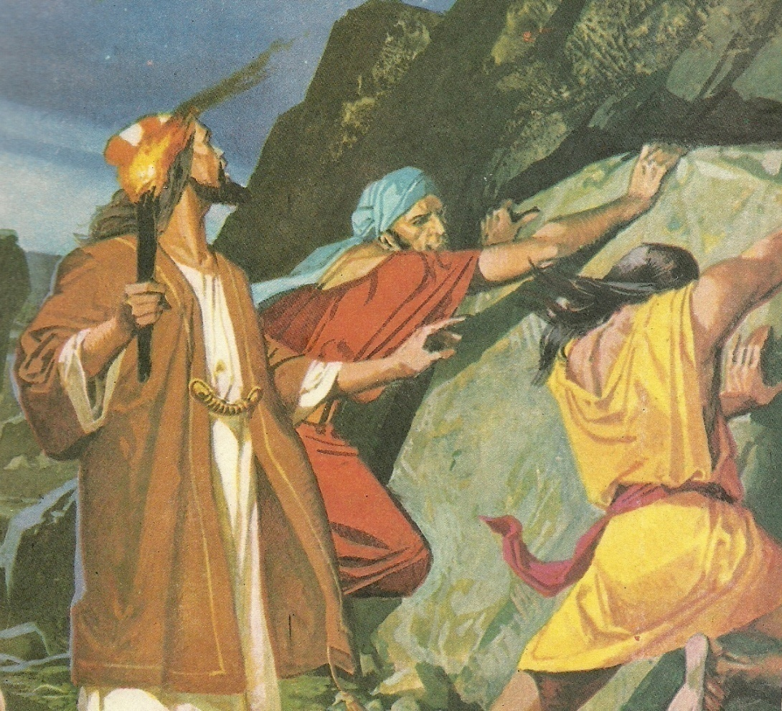
Εκεί έθαψαν το σώμα του Χριστού και έκλεισαν τον τάφο με μια μεγάλη πέτρα. Έπειτα έφυγαν λυπημένοι.
Ο τάφος του Χριστού κλείνει με μια βαριά πέτρα

Slide 8
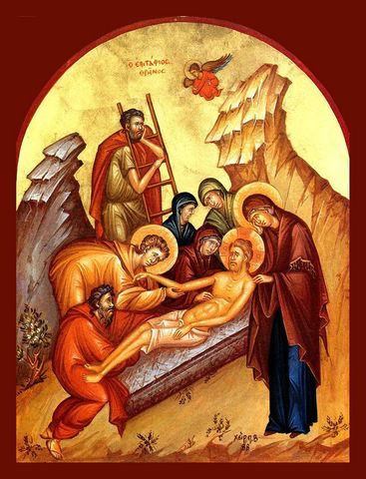
Τι γίνεται τη Μεγάλη Παρασκευή στην εκκλησία
Τη Μεγάλη Παρασκευή γίνεται στις εκκλησίες η αποκαθήλωση του Χριστού από το σταυρό. Το σώμα Του τοποθετείται στον επιτάφιο και σ΄ αυτό ρίχνονται μυρωδικά σε μια αναπαράσταση της πράξης της Παναγίας, του Ιωσήφ και του Νικόδημου να μυρώσουν το σώμα του Χριστού και να το τοποθετήσουν στο κενό μνημείο.

Slide 9
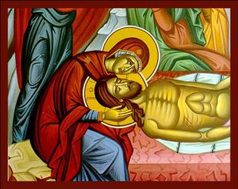
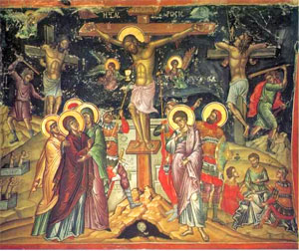
Τη Μεγάλη Παρασκευή ψέλνονται τα Εγκώμια Επιταφίου:
Η Ζωή εν τάφω κατετέθεις Χριστέ και αγγέλων στρατιαί έξεπλήττοντο, συγκατάβασιν δοξάζουν σε την σην.
Ω, γλυκύ μου έαρ, γλυκύτατον μου τέκνο, που έδυ σου το κάλλος
Έραναν τον τάφο αι μυροφόροι μύρα λίαν πρωίν ελθούσαι

Slide 10
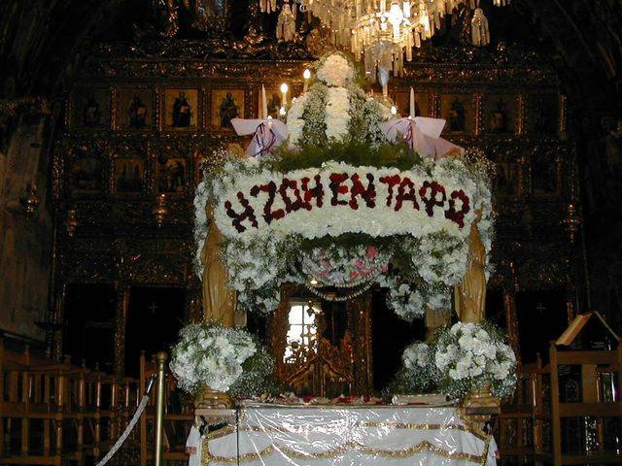
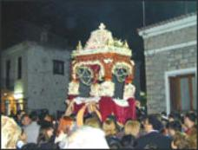
Τη Μεγάλη Παρασκευή το βράδυ γίνεται και η περιφορά του Επιταφίου στους δρόμους γύρω από την εκκλησία. Κατά τη διάρκεια της περιφοράς ψέλνονται διάφορα τροπάρια.

Slide 11
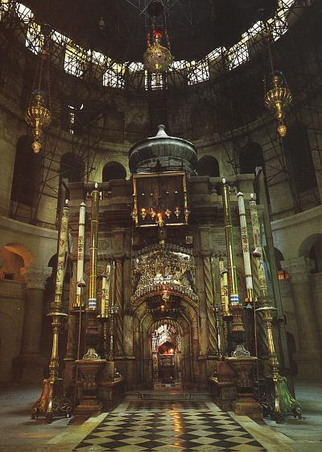
Ο ναός της Αναστάσεως στα Ιεροσόλυμα
Ο ναός στον οποίο βρίσκεται ο τάφος του Χριστού.
Εδώ κάθε χρόνο την ημέρα της Ανάστασης του Χριστού, έρχεται ο Άγιο Φως.

